Slide 1




Региональная сборная Ворлдскиллс: проблемы формирования и возможные пути их решения

Slide 2
КАТЕГОРИИ УЧАСТНИКОВ
2

Slide 3
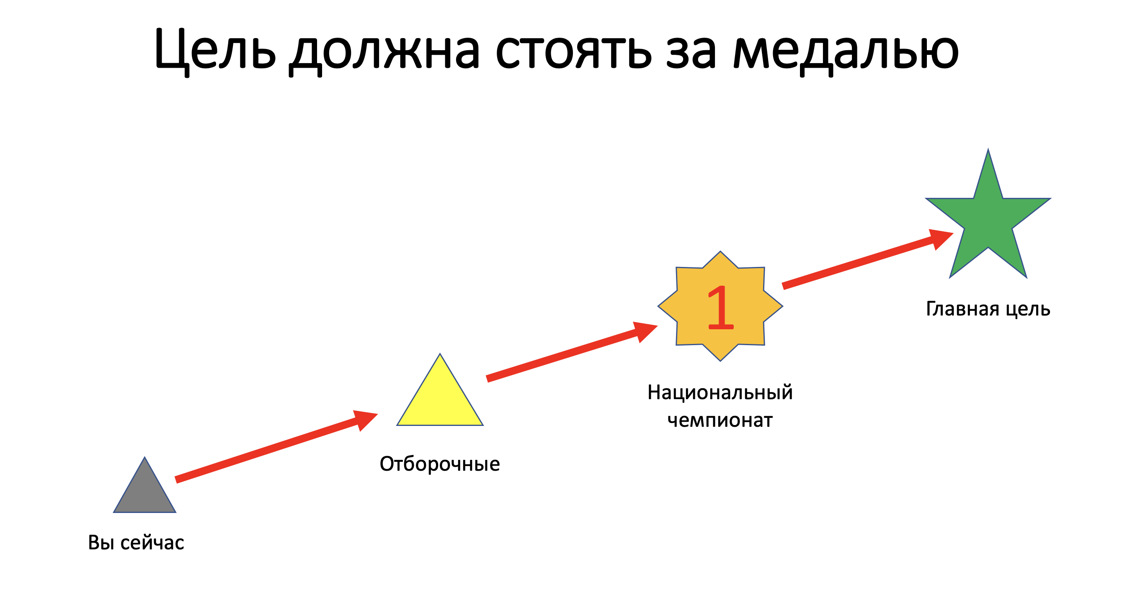
Проблемы мотивации
3

Slide 4
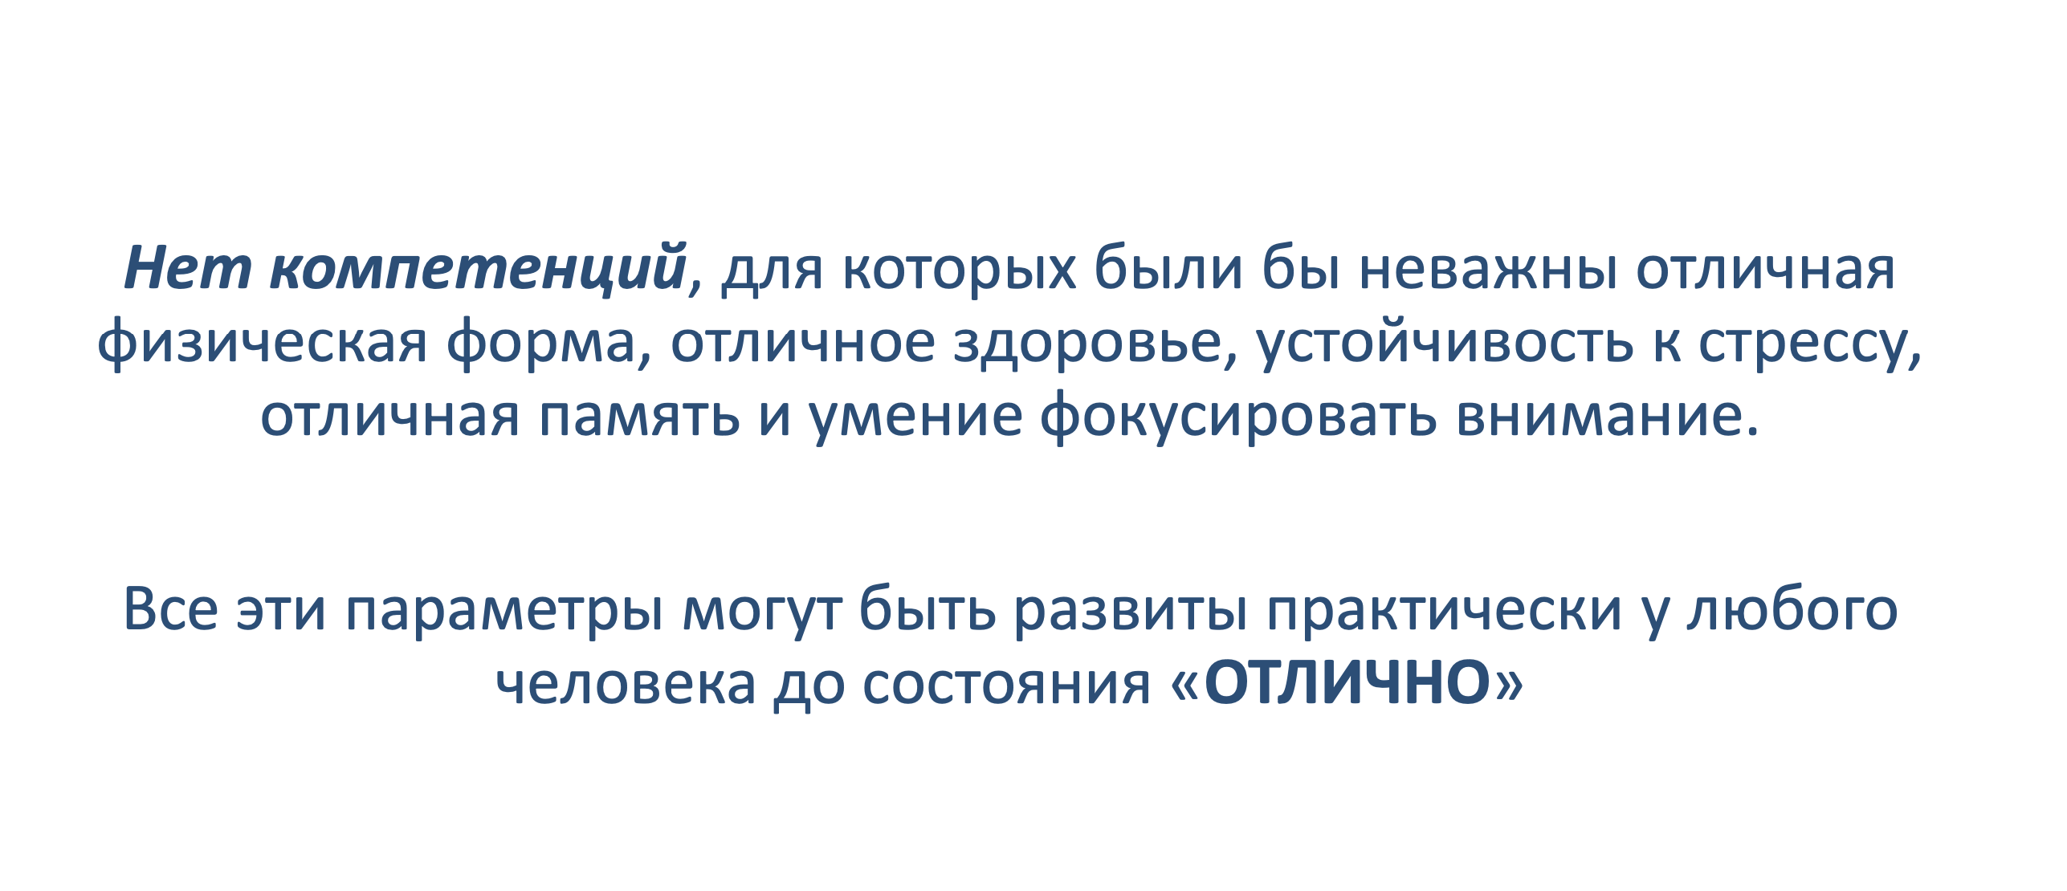
Проблемы подготовки
4

Slide 5
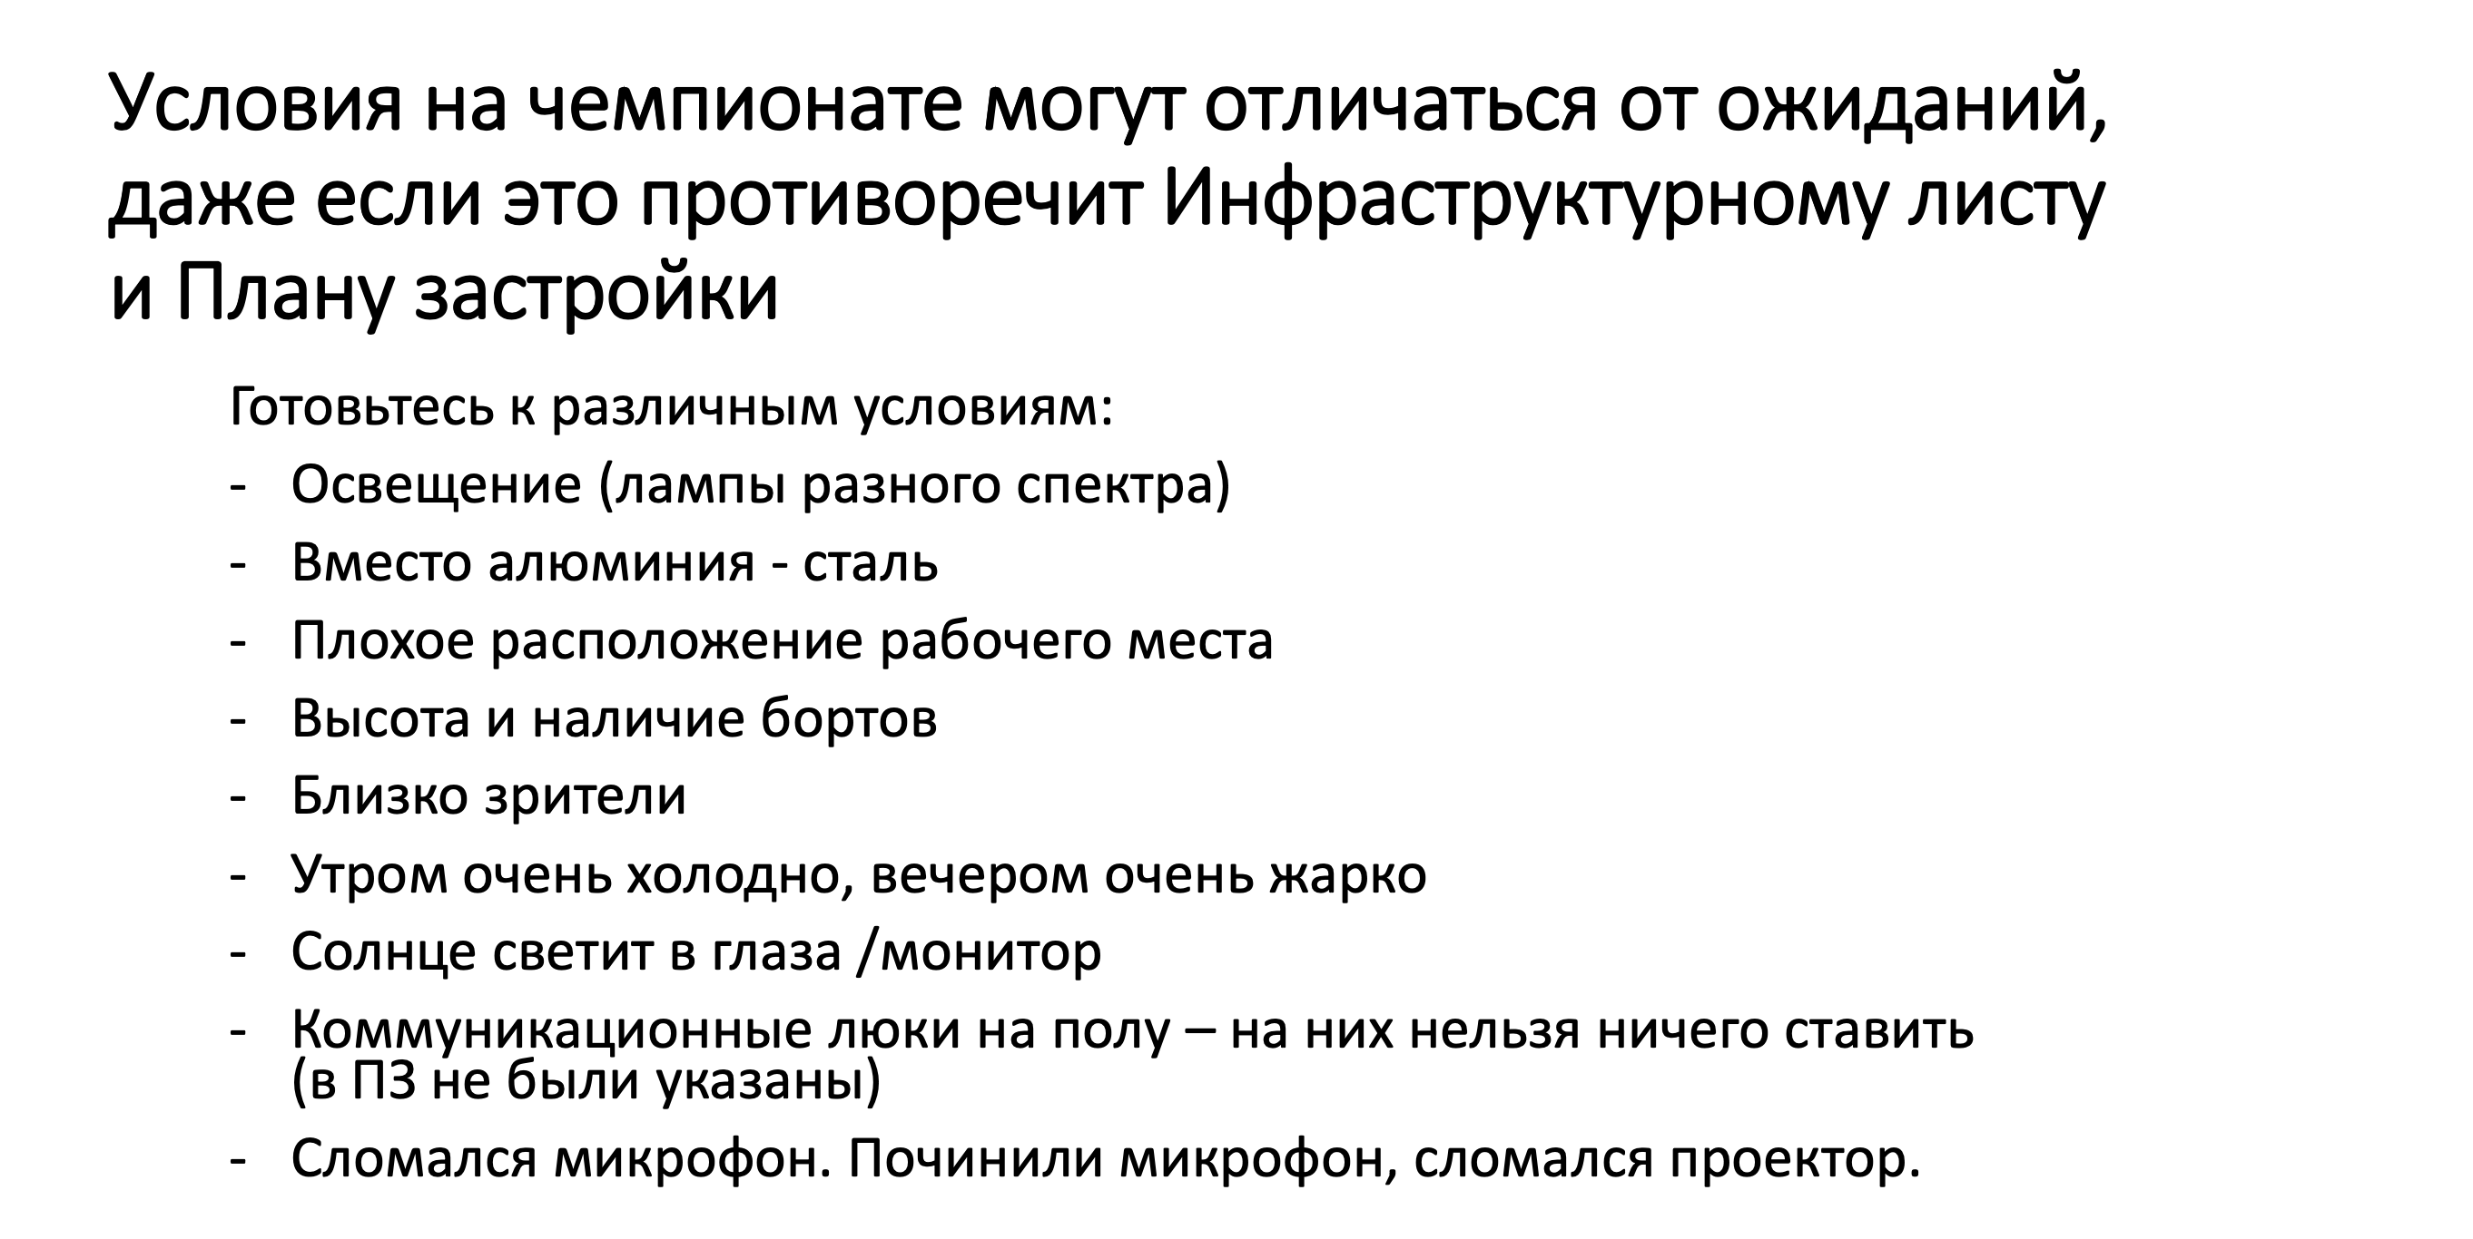
Проблемы «я не знал»
5

Slide 6
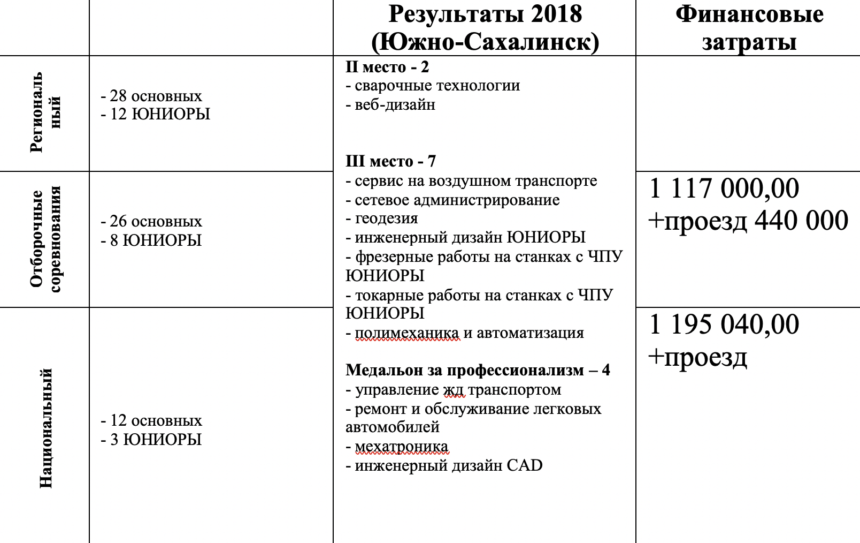
Показатели цикла
2017-2018
6

Slide 7
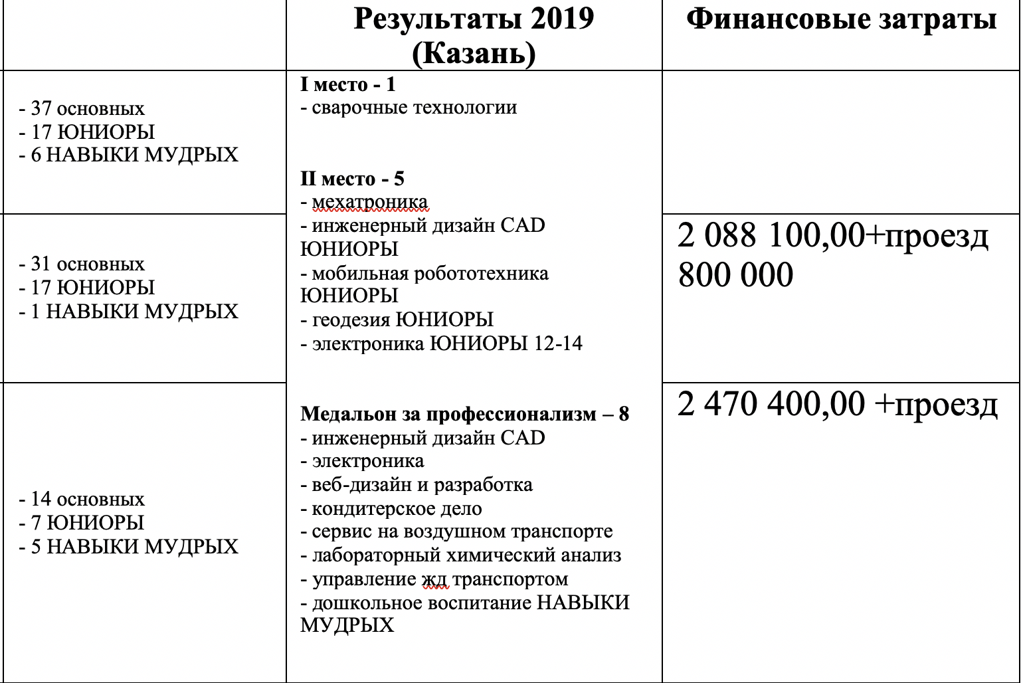
Показатели цикла
2018-2019
7

Slide 8
РЕШЕНИЕ
Формирование расширенного состава сборной региона, в который могут входить участники (не имеющие медалей и медальонов национального первенства прошлых лет, подходящие по возрасту):
Положение, в котором закрепить статусы участников, механизмы отбора, периодичность тренировок и т.д.
Перечень компетенций, по которым необходим дополнительный отбор
8

Slide 9
www.worldskills.ru
Региональный координационный центр WorldSkills Russia в Челябинской области:
www.worldskills74.ru
E-mail: wsr_74@mail.ru
(351) 772-80-55
Заместитель руководителя РКЦ WSR в Челябинской области –
Максим Юрьевич Малкин

